Slide 1


QI YE NIAN ZHONG GONGZUO HUI BAO
第十组
GONGZUO HUI BAO
软件汇报
汇报人：陈兆轩

Slide 2


软件需求详解
01
BI YE DA BIAN XIAO MU KAI TI BAO GAO
目录
项目进展情况
02
BI YE DA BIAN XIAO MU KAI TI BAO GAO
CONTENTS

Slide 3

第一部分
QI YE NIAN ZHONG JI DU ZHONG JI DU GONG ZUO ZONG JIE
CONTENTS
软件需求

Slide 4

用户及用户需求
用户分为两类
1.第一类可称为普通用户，只需要进行一些日常的加减乘除运算
2.第二类可称为高级用户，需求中会涉及到一些高级功能，例如数学函数，单位转换等

Slide 5
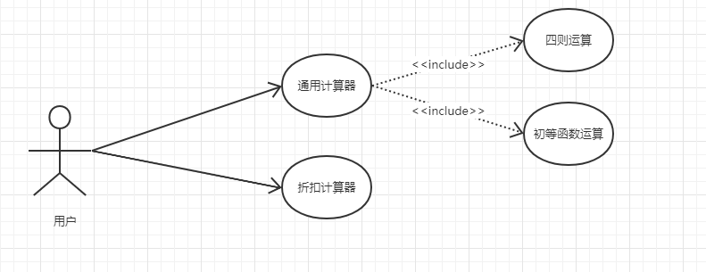
细化用户需求得到功能需求

Slide 6
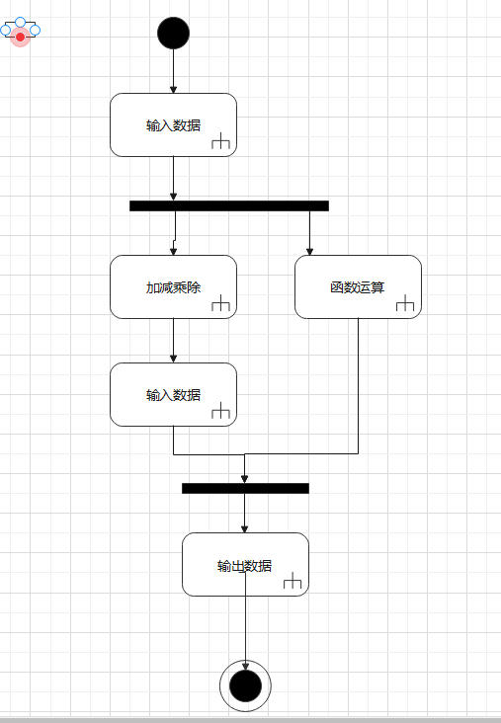
活动图
用户输入数据，选择运算分支
计算器进行计算并返回结果

Slide 7
第二部分
QI YE NIAN ZHONG JI DU ZHONG JI DU GONG ZUO ZONG JIE
CONTENTS
项目进展情况

Slide 8
项目计划
83%
目前进度
截止日期
UI设计
功能实现
测试整合
于6月20日之前完成全部功能并测试发布

Slide 9
任务分工情况
陈兆轩
钟剑
桂世昌
前端界面及安卓相关后端
后端代码及算法
调研，测试

Slide 10
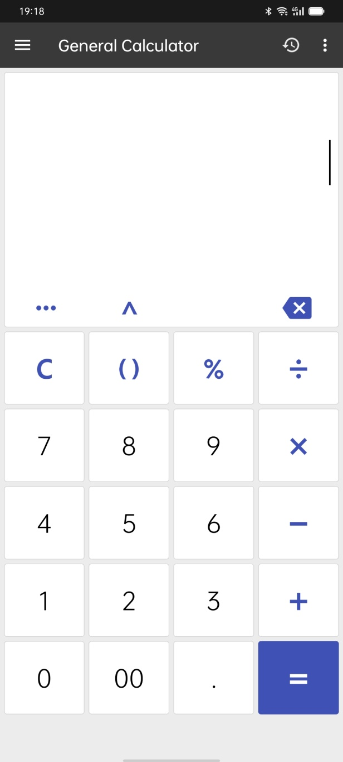
目前任务进度
基本功能已经实现，可进行初等运算
已经完成ui的设计和实现
已经完成第一个版本

Slide 11
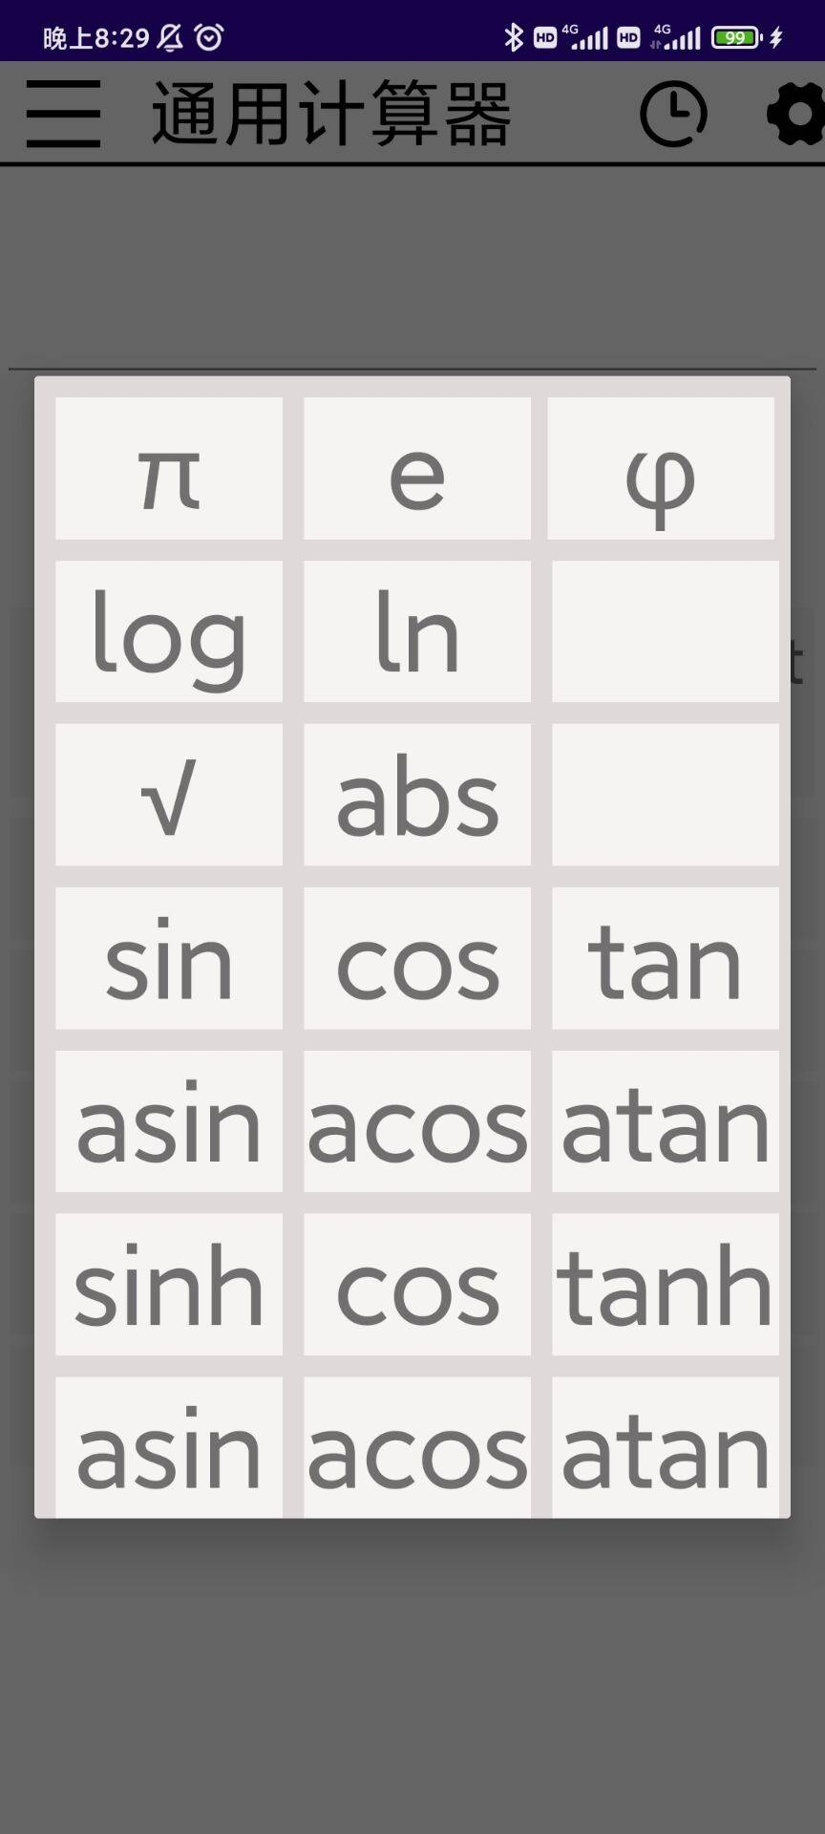
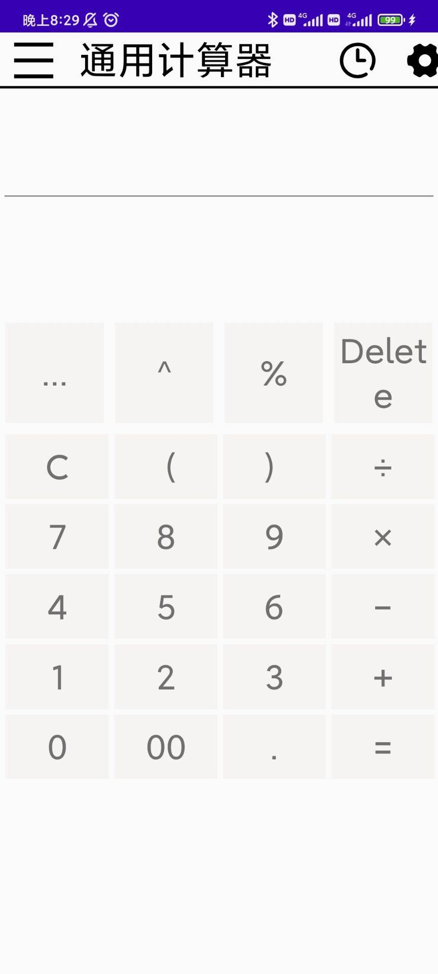
目前进度
进行四则运算和初等函数运算

Slide 12
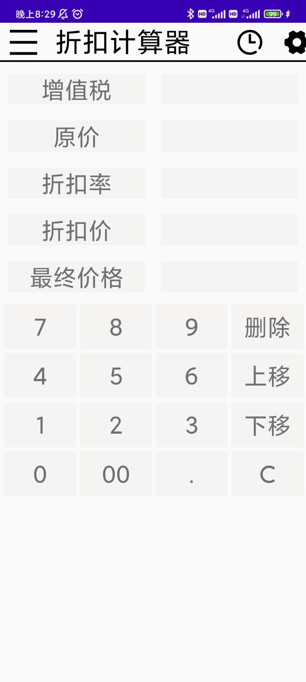
折扣计算器
用户输入增值税、原价、折扣率，即可计算出优惠金额（折扣价）和最终价格

Slide 13
后期项目计划
进一步完善功能并进行测试整合
提高代码质量，增加软件稳定性
美化UI
编写相关文档

Slide 14
QI YE NIAN ZHONG GONGZUO HUI BAO
谢谢观看
GONGZUO HUI BAO

